Slide 1
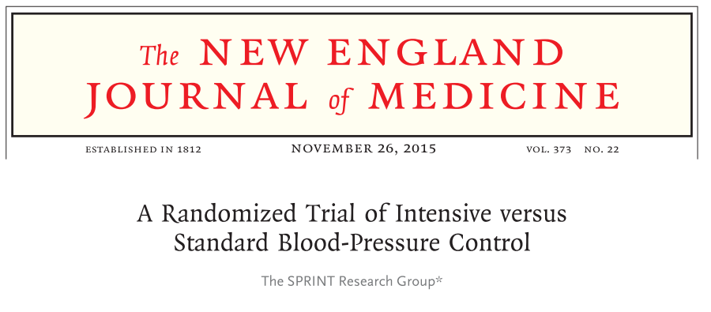
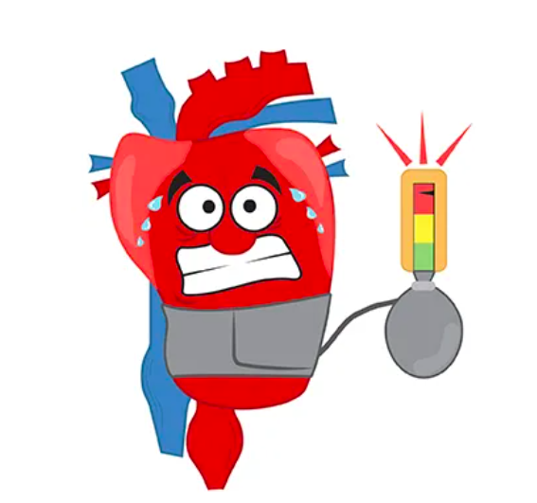
Sammenligning av retningslinjer for blodtrykksmål
Komparativ litteraturstudie for å identifisere forskjellene og vurdere tilstrekkeligheten og gjennomførbarheten av de utvalgte retningslinjene.
Marie Øyerhamn Universitetet i Bergen
jad007@uib.no
Bakgrunn
Hypertensjon er en svært utbredt sykdom og blodtrykksmåling er sentral i den kliniske undersøkelsen. Det å ha konkrete blodtrykksmål for diagnostisering og behandling er essensielt. Det kan dessverre være vanskelig for klinikere å vite kva en skal forholde seg til blant mange retningslinjer for hypertensjon.
Metode
Retningslinjene som ble sammenlignet på var 2017 ACC/AHA, 2018 ESC/ESH, 2019 NICE, 2020 ISH og 2021 KDIGO.
Det ble sammenlignet bruk av eksperter og håndtering av interessekonflikter, finansiering, målemetode av blodtrykk, blodtrykksmål, hvilke studier retningslinjen er basert på, samt om retningslinjen anbefaler ikke-farmasøytiske råd for blodtrykkssenkning.
Resultat Det ble funnet forskjeller i anbefalinger for målemetode ved diagnostisering av hypertensjon. Alle anerkjente måling utenfor kontoret, men KDIGO satte mer trykk på den standardiserte kontormålingen og ønskte å bruke den mindre konvensjonelle metoden AOBP, automatisert kontortrykk, attended eller unattended. KDIGO hadde et blodtrykksmål <120/80 mm Hg, 2017 ACC/AHA har målet <130/85, mens resten av retningslinjene har det mer konvensjonelle målet <140/90 mm Hg.
Blodtrykksmål ved kontormåling i mm Hg
SPRINT SPRINT er en viktig studie innen fagfeltet fra 2015. Den anbefaler blodtrykksmål <120/80 mm Hg og er blitt kritisert for blant annet målemetoden brukt i studien, samt å ha deltakere som ikke utgjør et representativt pasientutvalg. 2021 KDIGO baserer sitt blodtrykksmål på denne studien. 2017 ACC/AHH med sitt relativt lave mål er kritiske til studien, men har tre forfattere som også har ledende roller i SPRINT.
Konklusjon Det ble funnet signifikante forskjeller mellom retningslinjene og det konkluderes med at 2018 ESC/ESH er den retningslinjen som best representerer den norske befolkningen. Retningslinjen er omfattende, går grundig gjennom tilgjengelige studier og evidens og har blodtrykksmål som samstemmer med det anbefalt av Helsedirektoratet i Norge.
Retningslinje: | Normalt BT | Hypertensjon grad 1 | Hypertensjon grad 2
2018 ESC/ESH | SBT <120 og DBT <80 | SBT 140-159 og/eller DBT 90-99 | SBT 160-170 og/eller DBT 100-109
2017/2019 ACC/AHA | <120/<80 | 130-139/80-89 | 140/­≥90
2020 ISH | <130/<85 | 140-159/90-99 | ≥160/≥100
2021KDIGO | Anbefaler at pasienter med CKD og hypertensjon skal behandles med mål om systolisk blodtrykk <120 mm Hg, gitt at det tolereres. Pasienter med nyretransplantat og hypertensjon anbefales blodtrykksmål <130/80mm Hg.
2019 NICE: | <140/90 | 140/90 - 159/99 | 160/100- 180/120
Hypotese
Hypotesen var at det er signifikante forskjeller blant de mest kjente og brukte retningslinjene for blodtrykksmål. Dette har en betydning for handtering av pasienter med hypertensjon.
Referanser:
Bilde 1: https://www.todaystransitionsnow.com/living-your-best-life/exercise-and-fitness/the-low-down-on-high-blood-pressure/
Bilde 2: hentet fra denne oppgaven
Bilde 3: Wright JT. A Randomized Trial of Intensive versus Standard Blood-Pressure Control. N Engl J Med. 2015;373(22):2103-2116. doi:10.1056/nejmoa1511939
Veileder for oppgaven
Hans Peter Marti, Professor i nefrologi
Notes:
Bakgrunn: Blodtrykksmåling er sentral i den kliniske undersøkelsen, og hypertensjon er en svært utbredt sykdom. Det å ha konkrete blodtrykksmål for diagnostisering og behandling er essensielt, men det kan være vanskelig for klinikere å vite kva en skal forholde seg til blant mange retningslinjer for hypertensjon.
Hypotese: Det er signifikante forskjeller blant de mest kjente og brukte retningslinjene for blodtrykksmål. Dette har en betydning for handtering av pasienter med hypertensjon.
Formål med studien: Komparativ litteraturstudie for å identifisere forskjellene og vurdere tilstrekkeligheten og gjennomførbarheten av de utvalgte retningslinjene.
Metode: Sammenligne 2017 ACC/AHA, 2018 ESC/ESH, 2019 NICE, 2020 ISH og 2021 KDIGO. Punktene som ble sammenlignet var bruk av eksperter og håndtering av interressekonflikter, finansiering, målemetode av blodtrykk, blodtrykksmål, kva studier retningslinjen er basert på, samt om retningslinjen anbefaler ikke-farmasøytiske råd for blodtrykkssenking.
Resultater: Ingen av retningslinjene var finansiert av eksterne partier eller industri, og alle hadde avklart interessekonflikter. Det ble funnet forskjeller i anbefalinger for målemetode ved diagnostisering av hypertensjon. Alle anerkjente måling utenfor kontoret, men KDIGO satte mer trykk på den standardiserte kontormålingen og ønskte å bruke den mindre konvensjonelle metoden automatisert kontortrykk, attended eller unattended. KDIGO hadde et blodtrykksmål <120/80 mm Hg, 2017 ACC/AHA har målet <130/85, mens resten av retningslinjene har <140/90 mm Hg.
Konklusjon: Det ble funnet signifikante forskjeller mellom retningslinjene og det konkluderes med at 2018 ESC/ESH er den retningslinjen som best representerer den norske befolkningen. Retningslinjen er omfattende, går grundig gjennom tilgjengelige studier og evidens og har blodtrykksmål som samstemmer med det anbefalt av Helsedirektoratet i Norge.
https://www.google.com/search?q=hypertension+illustrations+heart+with+face&tbm=isch&ved=2ahUKEwisk4Dt2sv6AhVGl4sKHTrtAuEQ2-cCegQIABAA&oq=hypertension+illustrations+heart+with+face&gs_lcp=CgNpbWcQA1DvA1juL2DDMWgGcAB4AIABiwGIAY4LkgEEMjAuMZgBAKABAaoBC2d3cy13aXotaW1nwAEB&sclient=img&ei=Jdg-Y-zsFcaurgS62ouIDg&bih=789&biw=1440#imgrc=YsVVlsqZQ6e_bM

